Slide 1
O que é JavaScript?

Slide 2
Conceitos básicos
Utilizado para deixar o site mais interativo. (manipulando HTML & CSS).
Syntax baseada no ECMA SCRIPT.
Atualmente podemos utilizar JavaScript no lado do cliente ou no servidor.

Slide 3
Evolução
No decorrer dos anos foram lançados diversas bibliotecas e frameworks;
  Como por exemplo, o famoso: jQuery.
Os navegadores passaram a levar mais a “sério” a questão de compatibilidade para evitar páginas web com “problemas”.
Em 2009 com o surgimento do NodeJS, o JavaScript se tornou ainda mais popular;
  Podendo executar o código client-side ou server-side.

Slide 4
Características
Suporte universal
Imperativa e estruturada (linguagem de programação)
  IF, ELSE, WHILE
Podemos utilizar de forma funcional ou orientada a objetos.

Slide 5

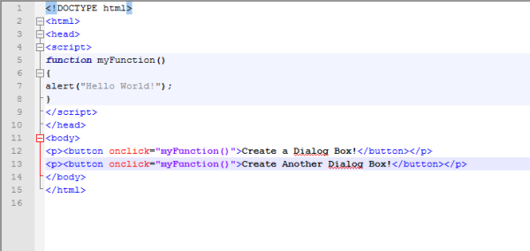
Exemplos de códigos

Slide 6
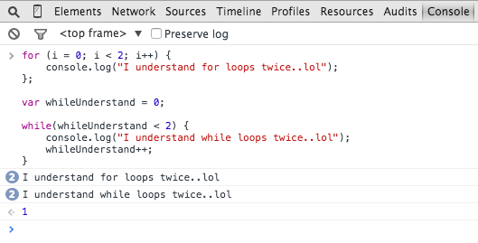
Mais exemplos

